Slide 1

Classification Linéaire
Cours 8

Slide 2
Classification Linéaire
Méthode statistique qui permet de modéliser la relation linéaire entre
Une variable qualitative (catégorielle) dépendante Y → Y ∈ {0,1} (si deux catégories)
Exemple : Couleur des yeux ∈ (marron, bleu, vert), email ∈ (spam, email normal)
Une ou plusieurs variables indépendantes/explicatives X → (X1,X2,X3 … )
Ici, nous allons essayer d’estimer la probabilité qu’une observation appartienne à un groupe.
À partir de la probabilité estimée, nous allons pouvoir classifier l’observation
P(Y=1) > 50% → Y = 1

Slide 3
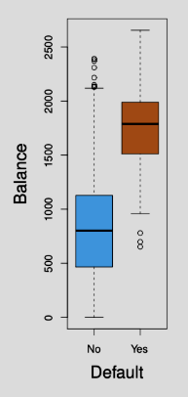
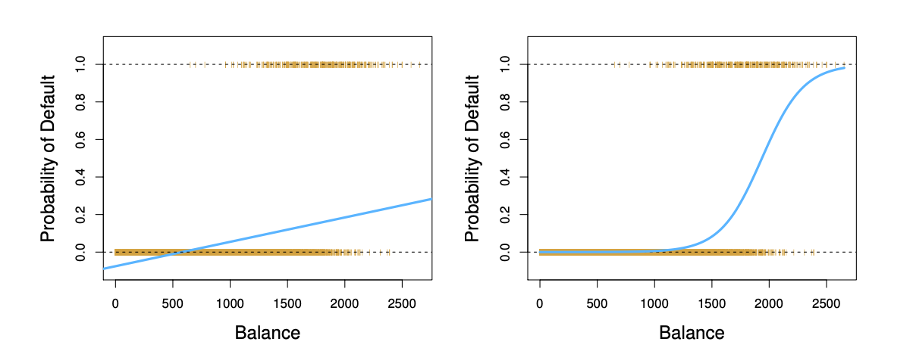
Peut-on utiliser la régression linéaire?
Supposons que la tache de classification est
Y = 0 si Non
Y= 1 si Oui
Peut-on simplement effectuer une régression linéaire de Y sur X et classer comme Oui Y>50%
Régression linéaire peut produire des probabilités inférieures à zéro ou supérieures à un. La régression logistique est plus appropriée.
Marques orange indique la réponse Y

Slide 4
Regression Logistique
P(Y=1 | X) = e^{B0+B1X}/(1+ e^{B0+B1X})
Cette formule limite P(Y=1|X) à avoir des valeurs entre 0 et 1
On appelle cette transformation, logit
Maximum de vraisemblance afin de trouver les paramètres beta optimaux
Posons : P(Y=1|X) = p
log(p/(1-p)) = B0+B1X ou
Cote = p/(1-p) = e ^{B0+B1X}

Slide 5
Interpretation
B0
Cote = e^{B0} lorsque X = 0
B1
Cote1 = e^{B0+B1X}
Cote2 = e^{B0+B1(X+1)}
Cote2/Cote1 = e^{B0+B1X} /e^{B0+B1(X+1)}
Cote2/Cote1 = e^{B1}
La cote de P(Y=1) est multipliée par e^{B1} lorsque X augmente d’une unité

